Slide 1
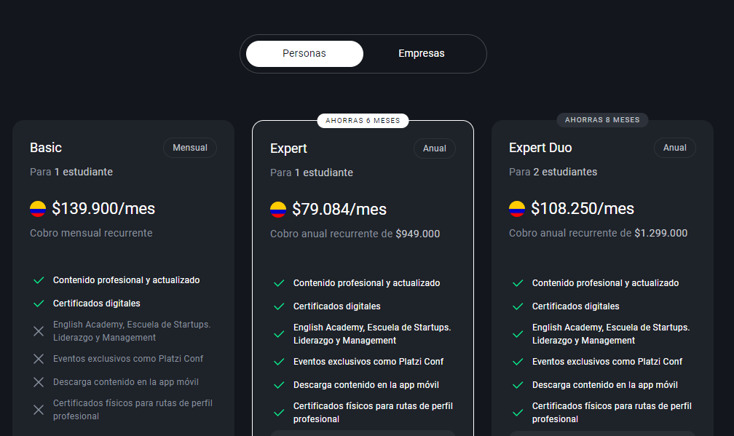

Slide 2
Índice
Sección para: Creadores de contenido -Personas-Negocios- Empresas
Sitio web personal (precio) plan Single
Sitio web para negocios pequeños (precio) plan Premium
Sitio web para negocios Grandes (precio) plan Premium
Sitios web múltiples personal (precio) plan Premium
Sitios web múltiples negocios pequeños (precio) plan Business
Sitios web múltiples negocios grandes(precio) plan Business

